Slide 1
矩阵与数值分析
大连理工大学工科硕士基础课程
任课教师：金光日（1班）

Slide 2
计 算 机 科 学 计 算
（第二 版）
张宏伟 金光日 施吉林 董波 编
高等教育出版社

Slide 3
课程须知
学时：48
学分：3
基础：微积分、线性代数、程序设计语言（建议掌握 Matlab 或 C 语言）
环节: 课堂授课 + 课外上机实验
考核：期末考试70%；
平时作业20%；
数值实验10%.

Slide 4
第1章 绪 论
1.1 计算机科学计算研究对象与特点

Slide 5
科学计算----现代意义下的计算数学，主要研究在计算机上计算的有效算法及其相关理论。
科学计算、理论计算和实验----三大科学方法。

Slide 6



计算数学-----研究用计算机求解各种数学问题的数值计算方法及其理论与软件实现。
主要内容包括：
数值代数
数值逼近
微分方程数值解法

Slide 7
具体任务：
一、构造在计算机上可行的有效算法。
二、给出可靠的理论分析：进行误差分析，讨论数值算法的收敛性和数值稳定性。
三、讨论数值算法的时空复杂性：既要时间复杂性好（指节省时间），又要空间复杂性好（指节省存储量）。这也是建立算法要研究的问题，它关系到算法能否在计算机上实现。
四、进行数值实验，即任何一个算法除了从理论上要满足上述三点外，还要通过数值试验证明是行之有效的。

Slide 8
什么是有效算法？

考察线性方程组的解法
早在18世纪Cramer已给出了求解法则：

Slide 9
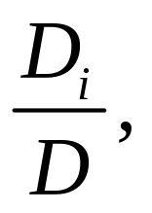





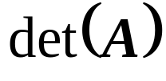
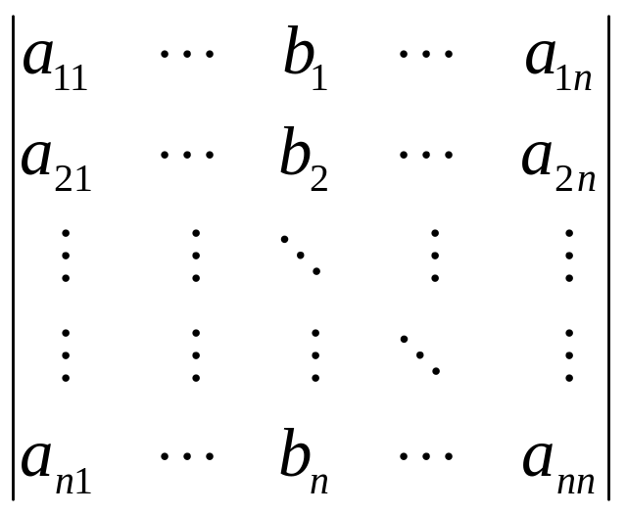
，
…
，
（D≠0）
Cramer’s Rule

Slide 10
从理论上讲Cramer法则是一个求线性方程组的数值方法，且对阶数不高的方程组行之有效。但是理论正确的数值方法在计算机上是否实际可行呢？
以求解20阶线性方程组为例，如果用Cramer法则求解，
在算法中的乘、除运算次数将大于
21！（约9.7×10²⁰次）
使用每秒一亿次的串行计算机计算,完成运算耗时约30万年!

Slide 11
Cramer算法是“实际计算不了”的。为此，人们研究出著
名的Gauss消去法，它的计算过程已作根本改进，使得上述
例子的乘、除运算仅为3060次，这在任何一台电子计算机上
都能很快完成。
随着科学技术的发展，出现的数学问题也越来越多样化，有些问题用Gauss消去法求解达不到精度，甚至算不出结果，从而促使人们对Gauss消去法进行改进，又出现了Gauss主元
消去法，大大提高了消去法的计算精度。
寻求新的数值方法----计算机科学计算生命力的来源。

Slide 12
1.2 误差分析与数值方法的稳定性
1.2.1 误差来源与分类
用计算机解决科学计算问题时经常采用的处理方式是将连续的问题离散化、用有限代替无限等，并且用数值分析所处理的一些数据，不论是原始数据，还是最终结果，绝大多数都是近似的，因此在此过程中，误差无处不在．误差主要来源于以下四个方面：

Slide 13
模型误差
实际问题
计算机科学计算的流程图
数学模型
截断误差或称为
方法误差
数值计算方法
观测误差
编程实现算法
舍入误差
计算机数值结果

Slide 14
模型误差和观测误差不在本课程的讨论范围。
这里主要讨论算法的截断误差与舍入误差，而截断
误差将结合具体算法讨论。
观测误差通常也归结为舍入误差。

Slide 15




1.2.2 误差的基本概念
定义
设 为精确值，
为 的一个近似值，
称
绝对误差（误差）
为近似值的绝对误差，
简称误差。
误差 可正可负。
通常准确值 是未知的，
因此误差 也未知。
定义
设 为精确值，
为 的一个近似值，若有常数
绝对误差界（限）
,使得
则 叫做近似值的误差界（限）。

Slide 16
例如，用毫米刻度的米尺测量一长度 ，读出和该长度接近的刻度 ，
于是
是 的近似值，
它的误差限是 ，
绝对误差界（限）
如读出的长度为 ，
则知 .
虽然从这个不等式不能知道准确的 是多少，但可知
结果说明 在区间 内.

Slide 17
对于一般情形 ，
即
也可以表示为
但要注意的是，绝对误差的大小并不能完全表示近似值的
好坏.

Slide 18
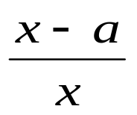
定义
若 ，
则将近似值的误差与准确值的比值
相对误差（误差）
称为近似值 的相对误差。
实际计算中，
如果真值 未知时，
通常取
作为 的相对误差，
条件是 较小。

Slide 19
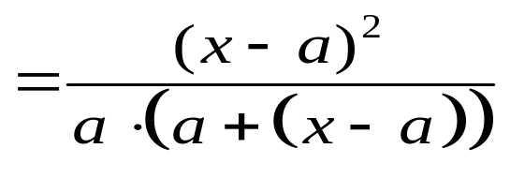
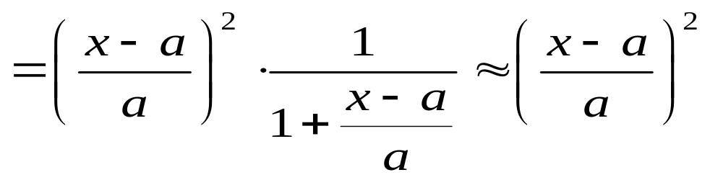
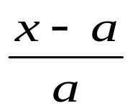

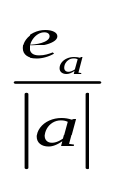
这是由于
是 的平方项级，故可忽略不计。
相对误差也可正可负，其绝对值的上界叫做相对误差界（限）。 当绝对误差界为 时，相对误差界取为
相对误差界（限）

Slide 20




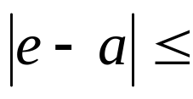
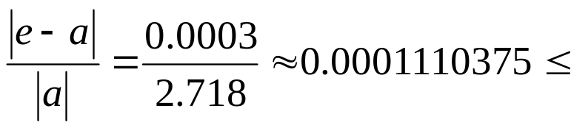
例1
,其近似值 ,求
已知
的绝对误差界和相对误差界。
解：
，因此其绝对误差界为：
0.0003
相对误差界为：
0.0002。
此例计算中不难发现，
绝对误差界和相对误差界并
不是唯一的。我们要注意它们的作用。

Slide 21






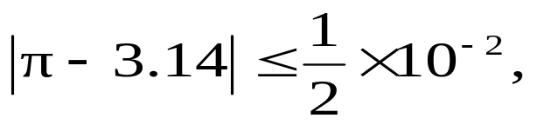
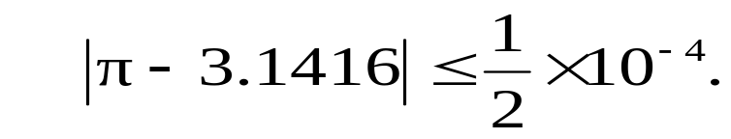
误差界的取法
当准确值 位数比较多时，常常按四舍五入的原则取
的前几位得到近似值 ，
例如
取3位
取5位
它们的误差界的一种取法：

Slide 22



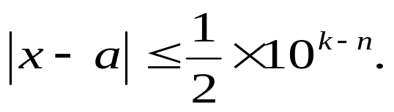


定义1.3
设 为精确值，
为 的一个近似值，表为
（1-4）
其中 是0到9
可以是有限或无限小数形式，
中的一个数字， 为整数，
为正整数，
如果
（1-5）
则称 为 的具有 位有效数字的近似值。

Slide 23




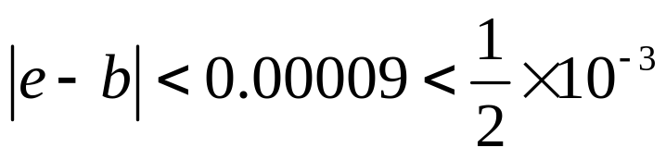



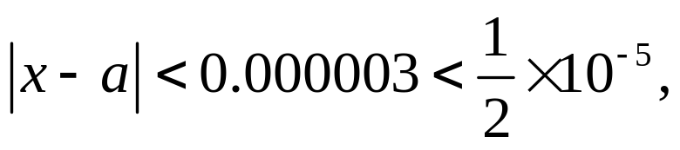

在例1中，
由于
，而
，所以它是
的具有4位有效字的近似值。
如果取近似值
，因
也只是 e 的具有4位有效数字的近似值。
同样我们可以分析出
作为
的近似值，也具有4位有效数字。这是因为：

Slide 24
有效数字位数与小数点的位置无关。
如果一个近似值是由精确值经四舍五入得到的，那么，从这个近似值的末尾数向前数起直到再无非零数字止，所数到的数字均为有效数字。
一般来说，绝对误差与小数位数有关，相对误差与有效数字位数有关。

Slide 25
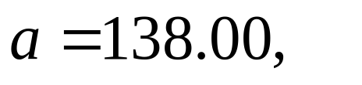
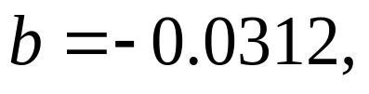

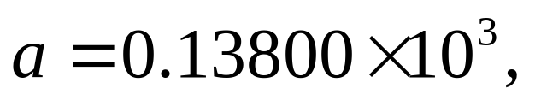
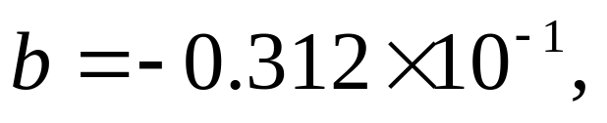
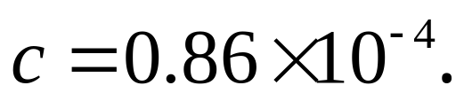


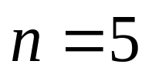
下列近似值的绝对误差限均为0.005，问它们各有几位有效数字？
例2
解：
则由
有5位有效数字；

Slide 26



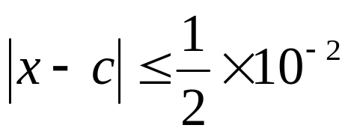



即
有1位有效数字；
即
无有效数字。

Slide 27


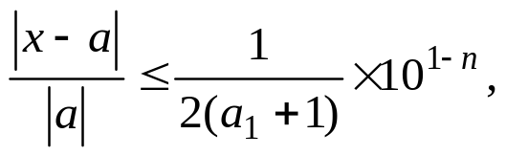
定理 1.1
设实数
为某个精确值，
为它的一个近似值，
其表达形式如
（1）如果
有
位有效数字，则
（1-4）
（2）如果
（1-5）
则 至少具有 位有效数字。

Slide 28



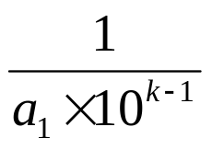
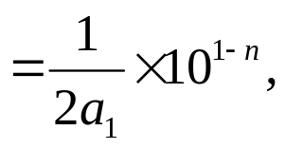
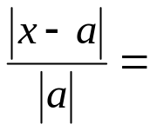

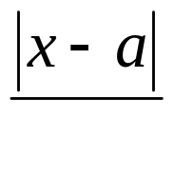
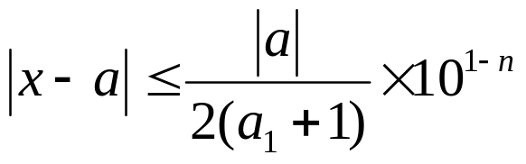
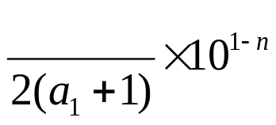

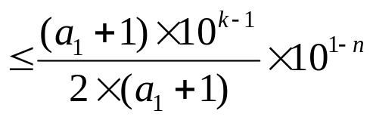
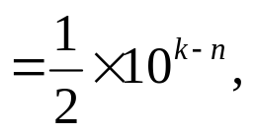

证
因为
所以如果
有
位有效数字，那么
结论（1）成立。
再由（1-5），
由定义1.3知，
至少具有
位有效数字。

Slide 29





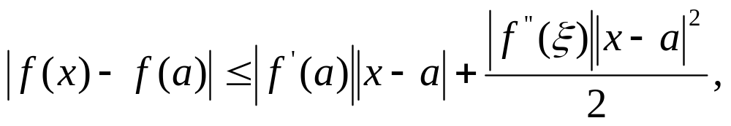
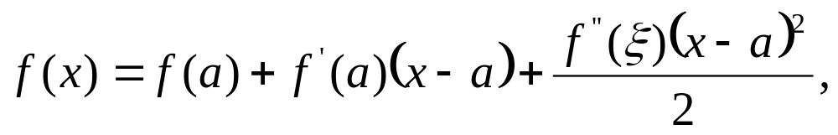

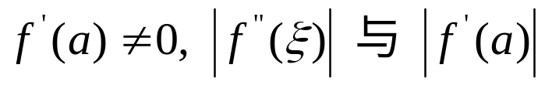



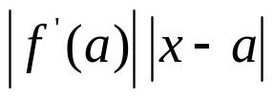
1.2.3 函数值计算的误差估计
设一元函数
具有二阶连续导数，
自变量
的一个
则可用Taylor展开的
近似值为
如果用
近似
方法来估计其误差。
即有
从而
其中
在
与
之间。如果
相差不太大，
则可忽略
的二次项，得到
的一个
近似误差:

Slide 30

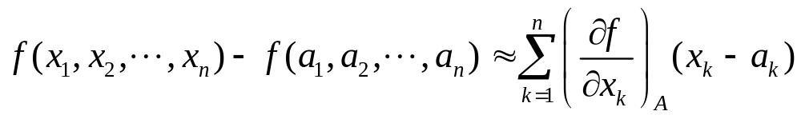
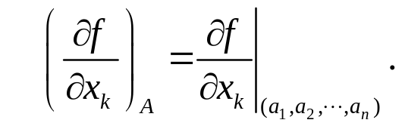
如果
为
元函数，自变量
的近似值分别为
，则
其中
所以可以近似估计误差界:

Slide 31

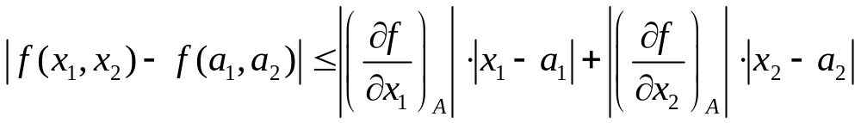


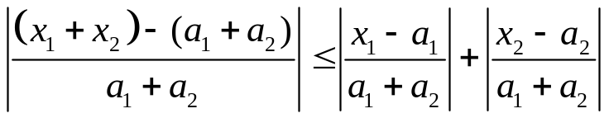
特别地,当 时,
现将上述估计式应用到四则运算.
(1)加法
两个近似数相加，其运算结果的
精度不比原始数据的任何一个精度高。

Slide 32

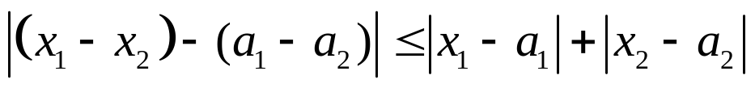
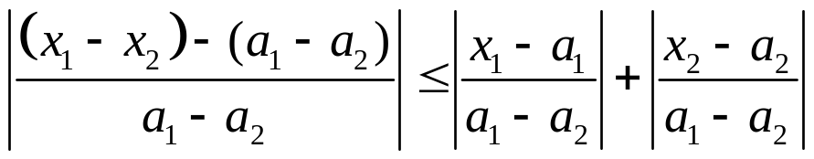
(2)减法
两个近似数相减，其运算结果的
精度不比原始数据的任何一个精度高。
应避免两个相近的数相减。

Slide 33

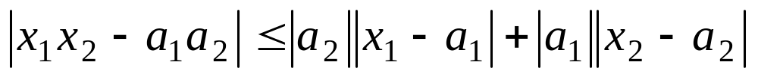
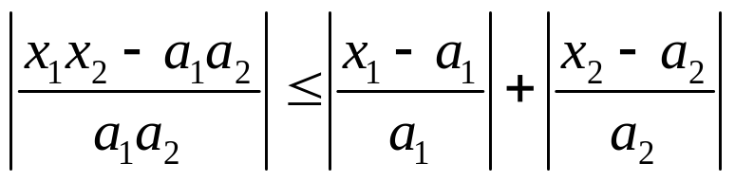
(3)乘法
应避免大数作乘数。

Slide 34
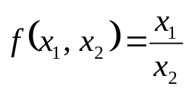
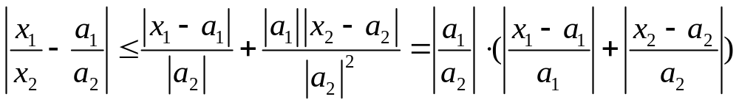
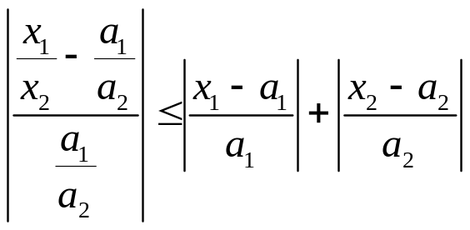
(4)除法
应避免小数作除数。

Slide 35




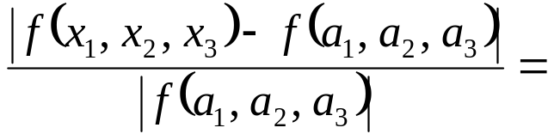
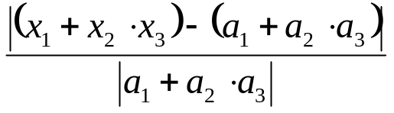
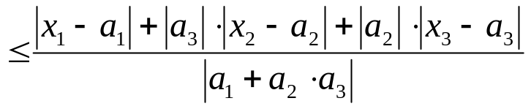
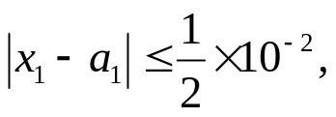





练习
已知
均为有效数字，
求 的相对误差界。
解：取
得
由已知，
从而

Slide 36















例
一元二次方程
有两个根，其求根公式为
,
如果
，则
，用上述公式计算时
如果
，则有
如果
，则有
总之，两者其中之一必将会损失有效数字。

Slide 37














一般解二次方程
（设 均不为零），
应取
其中
是b 的符号函数。
例
方程
的根为
若取三位有效数字计算，有
，则由习惯的公式
，有三位有效数字。
而
，只有一位有效数字。
．

Slide 38




其原因为在计算
时发生了两个相近数相减，造成
有效数字损失。
的精确值是
，如果改用公式
，计算有
具有二位有效数字。

Slide 39
1.2.5 数值方法的稳定性和避免误差危害的基本原则
1.数值方法的稳定性
用某一种数值方法求一个问题的数值解，如果在方法的计算过程中舍入误差在一定条件下能够得到控制（或者说舍入误差的增长不影响产生可靠的结果），则称该算法是数值稳定的；否则，即出现与数值稳定相反的情况，则称之为数值不稳定的.

Slide 40















例题
计算积分
解：
由于
则递归算法如下：
1.
由
计算出
2.
由
计算出

Slide 41












设
的近似值为
，然后按方法1计算
的近似值
，如果最初计算时误差为
递推过程的舍入误差不记，并记
，则有
由此可见，用该方法计算
时，
若计算
时产
生的舍入误差为
，那么计算
时产生的舍入误差
放大了 倍，因此，该方法是数值不稳定的。
按方法2计算时，
记初始误差为
，则有
方法2不会放大舍入误差。因此，该方法是数值稳定的。

Slide 42



























Slide 43
2、避免误差危害的基本原则
为了用数值方法求得数值问题满意的近似解，在数值运算中应注意下面两个基本原则。
(I)避免有效数字的损失
在四则运算中为避免有效数字的损失，应注意以下事项：
（1）在做加法运算时，应防止“大数吃小数”；
（2）避免两个相近数相减；
（3）避免小数做除数或大数做乘数。

Slide 44














在五位十进制的计算机上计算
例
解 计算机作加减法时，先将所相加数阶码对齐，根据
字长舍入，再加减。
如果用63015依次加各个
，那么上式用
规范化和阶码对齐后的数表示为
1000个
因其中
的舍入结果为0，所以上式的计算结果是
。这种现象被称为“大数吃小数”。
如果改变运算
次序，先把1000个
相加，再和63015相加，即
后一种方法的结果是正确的，前一种方法的舍入误差影响太大。

Slide 45





例如在八位十进制计算机上，计算
3.712 与
在计算机上做和时，
3.712由于阶码升
为9位尾数左移变成机器零，这便说明用小数做除数或用
大数做乘数时，容易产生大的舍入误差，应尽量避免。

Slide 46
























(II)减少运算次数
例如，多项式求值运算，设
如果直接逐项求和计算，需要大约 次乘法运算, 即
次
次
，
若取
则有递推公式：
就是所求的值。
总的计算量需进行 次乘法。

Slide 47










若将公式变成如下递推公式，即令
若令
则有递推公式：
就是所求的的值。
总的计算量为 次乘法。

Slide 48



5
5
0
0
1
1
-3
-3
1
1
-1
-1
令X=2
2
2
2
2
2
10
10
20
42
21
39
78
158
79
157
以上计算过程称之为 秦九韶算法

Slide 49








例
利用
计算
，若要
， 要计算十万项的和，计算量很大，另
一方面舍入误差的积累也十分严重。
精确到
如果改用级数
取
只须计算前9项的和，截断误差便小于

Slide 50

秦九韶（公元1202－1261），字道古，安岳人。南宋大数学家秦九韶与李冶、杨辉、朱世杰并称宋元数学四大家。
秦九韶聪敏勤学。宋绍定四年（1231），秦九韶考中进士，先后担任县尉、通判、参议官、州守、同农、寺丞等职。先
后在湖北、安徽、江苏、浙江等地做官，1261年左右被贬至梅州（今广东梅县），不久死于任所。
秦九韶是一位既重视理论又重视实践，既善于继承又勇于创新的数学家．他所
提出的大衍求一术和正负开方术及其名著《数书九章》，是中国数学史上光彩夺目
的一页，对后世数学发展产生了广泛的影响．美国著名科学史家G．萨顿(Sarton，
1884－1956)说过，秦九韶是“他那个民族，他那个时代，并且确实也是所有时代最
伟大的数学家之一”．
秦九韶的数学成就及对世界数学的贡献主要表现在以下方面：
1、秦九韶的《数书九章》是一部划时代的巨著
2、秦九韶的“大衍求一术”，领先高斯554年，被康托尔称为“最幸运的天才”
3、秦九韶的任意次方程的数值解领先英国人霍纳（W·G·Horner，1786—1837年）
572年

Slide 51

克萊姆（Gabriel Cramer）
生于： 公元1704年 瑞士 日内瓦
卒于： 公元1752年 法国 巴尼奥勒
十八世纪瑞士数学家，精于数学和几何学。早年
在日内瓦读书，1724年起在日内瓦加尔文学院任教，
1734年成为几何学教授，1750 年任哲学教授。
他一生未婚，专心治学，平易近人且德高望重，
先后当选为伦敦皇家学会、柏林研究院和法国、意大
利等学会的成员。
主要著作是1750年出版《代数曲线的分析引论》，
定义了正则、非正则、超越曲线和无理曲线等概念，第一次正式引入坐标系的纵轴（y轴）。
为了确定经过5个点的一般二次曲线
的系数，应用了著名的“克莱姆法则”（Cramer‘s Rule），即由线性方程组的系数确定方程组解的表达式。该法则于1729年由英国数学家马克劳林（Maclaurin）得到，1748年发表，但克莱姆的优越符号使之流传。

Slide 53
1．模型误差
由实际问题抽象出数学模型，要简化许多条件，这就不可避免地要产生误差．实际问题的解与数学模型的解之间的误差称为模型误差。

Slide 54
2. 截断误差
从数学问题转化为数值问题的算法时所产生的误差
（如用有限过程代替无限过程所产生的误差）称为截断误差。
截断误差通常是指用一个基本表达式替换一个相当复杂的算术表达式时所引起的误差。这一术语从用截断Taylor级数替换一个复杂的算术表达式的技术中衍生而来。

Slide 55




例如，
给定
求
的值的运算，
有无穷级数：
=
我们可用它的前
项和
截断误差
近似代替函数
，
则数值方法的误差是

Slide 56
3. 观测误差
初始数据大多数是由观测而得，由于观测手段的限制，得到的数据必然有误差，这类误差称为观测误差。

Slide 57





4. 舍入误差
以计算机为工具进行数值运算时，由于计算机的字长有限，原始数据在计算机上的表示往往会有误差，在计算过程中也可能产生误差，这类误差称为舍入误差。
例如，
用 近似代替 ，
产生的误差
就是舍入误差。

